Slide 1

창의공학설계 2020년 1학기 일상어 수식 LATEX 변환기
201857-200692
첨단공학부 김광균

Slide 2
문제점 및 해결방안
오늘날 컴퓨터로 수식 입력을 하려면 LATEX 기반 함수 명령어를 알고 있거나 마우스로 수식입력기 상 수식과 기호를 클릭하여 입력해야 한다.
→ 이는 매우 비효율적인 입력 방법이다.
인간이 수식을 읽고 말하는 대로 수식을 입력하는 방법을 고안해본다.
→ 보다 직관적이고 쉬운 수식 입력기를 만든다.

Slide 3

Latex 명령어 치환 자연어 수식입력기
수식을 영어로 읽는 그대로 입력을 한다.
항의 구분은 우리가 숨표로 구분하듯이 ‘; ‘자로 구분한다.
자판 입력의 편의를 고려하여 shift 키는 최대한 적게 사용한다.
→ ( ) 괄호항을 읽을 때 우리가 숨표로 구분한다는 점을 착안한다.

Slide 4
프로그램 설계 방향
Dictionary 자료형으로 일상어와 LATEX함수 간 map 형성
일상어에서 ‘변수 – 명령어’, ‘명령어 – 변수‘ 관계를 LATEX 함수 꼴로 치환하는 프로그램 작성
예) vector; X → \vec{X} a; dot → \dot{a}
원활한 분수 표현 위해 나눗셈 표현 프로그램 작성
예) 입력: a; divided by; b → 출력: \frac{a} {b}
프로그램 실행 후 수식을 일상어로 입력하면 LATEX 명령어로 출력 후 LATEX 수식변환 웹페이지 오픈
→ 이후 사용자가 LATEX 명령어를 복사하여 웹페이지 입력란에 붙여넣고 렌더링
→ 최종 수식 도출

Slide 5
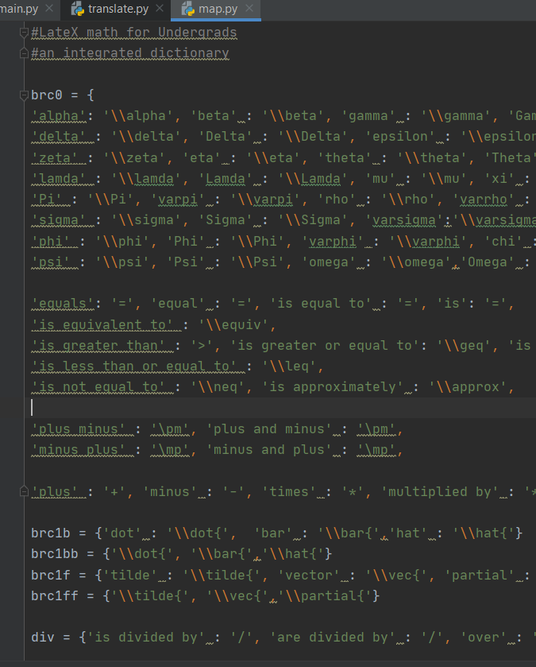
Dictionary
LATEX 명령어와 일상어를 대응하여 dictionary를 만든다
map.py

Slide 6
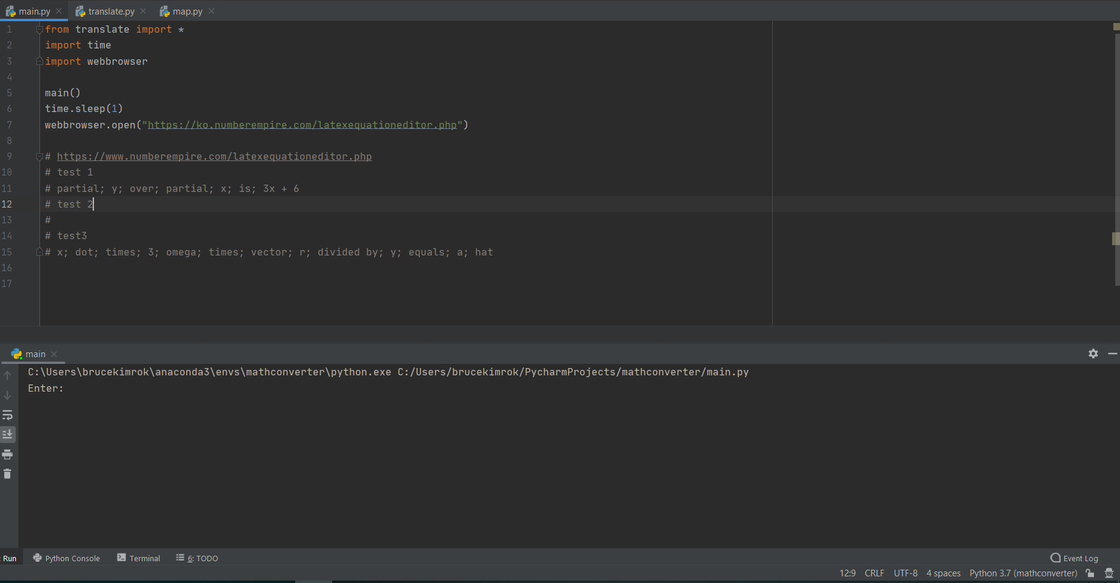
Main – 실행 화면

Slide 7
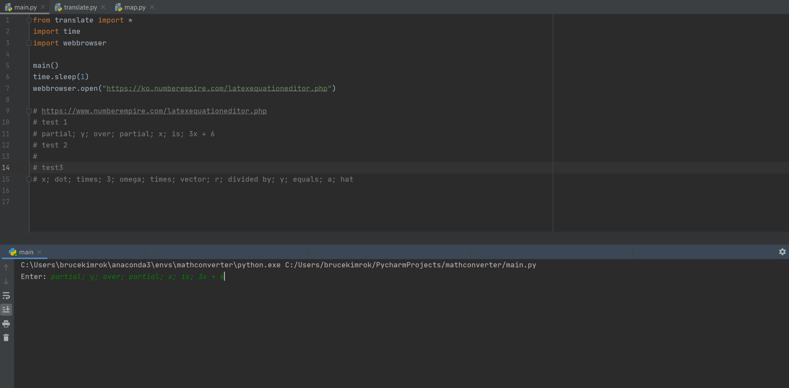
Main – 수식 일상어로 입력(test1)

Slide 8
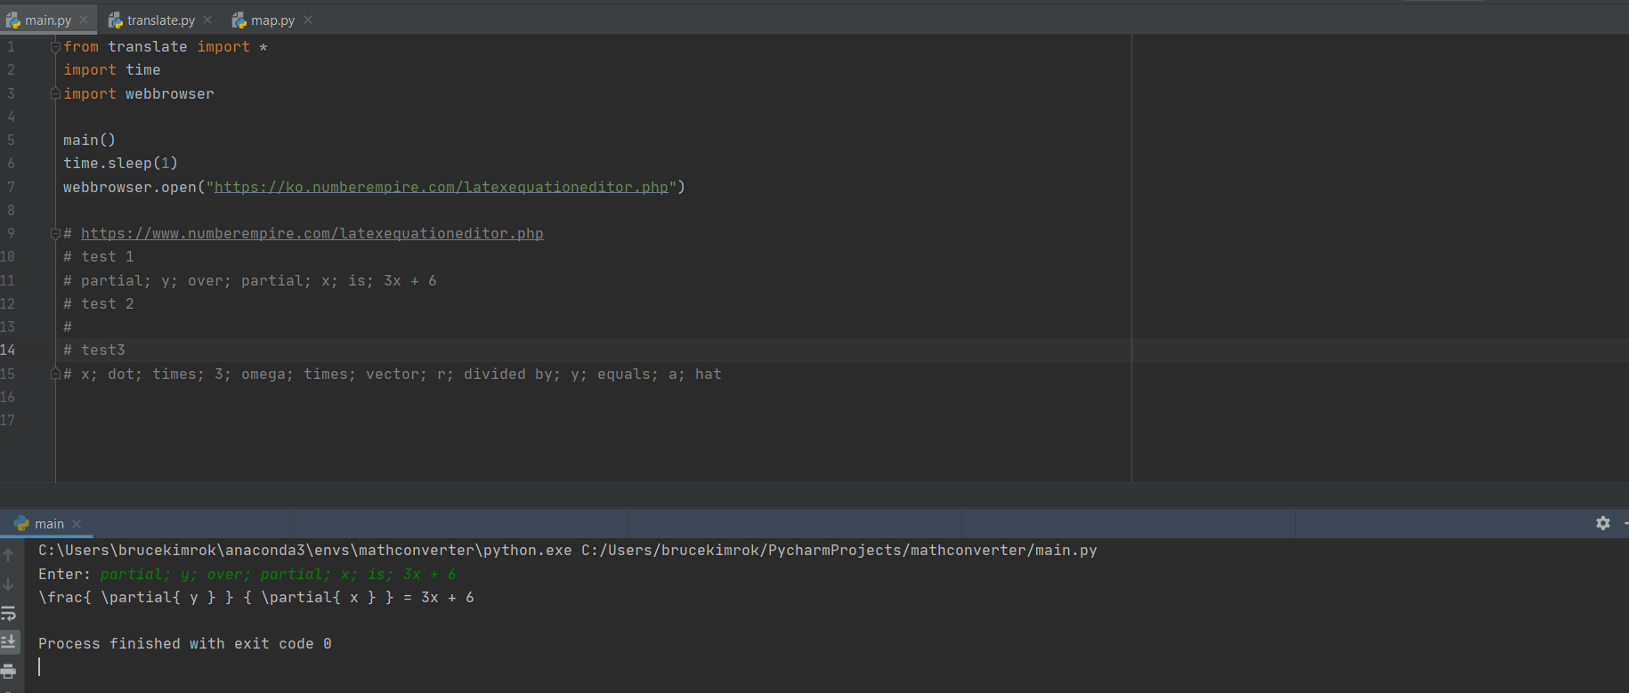
Main – Latex명령어 출력(test1)

Slide 9
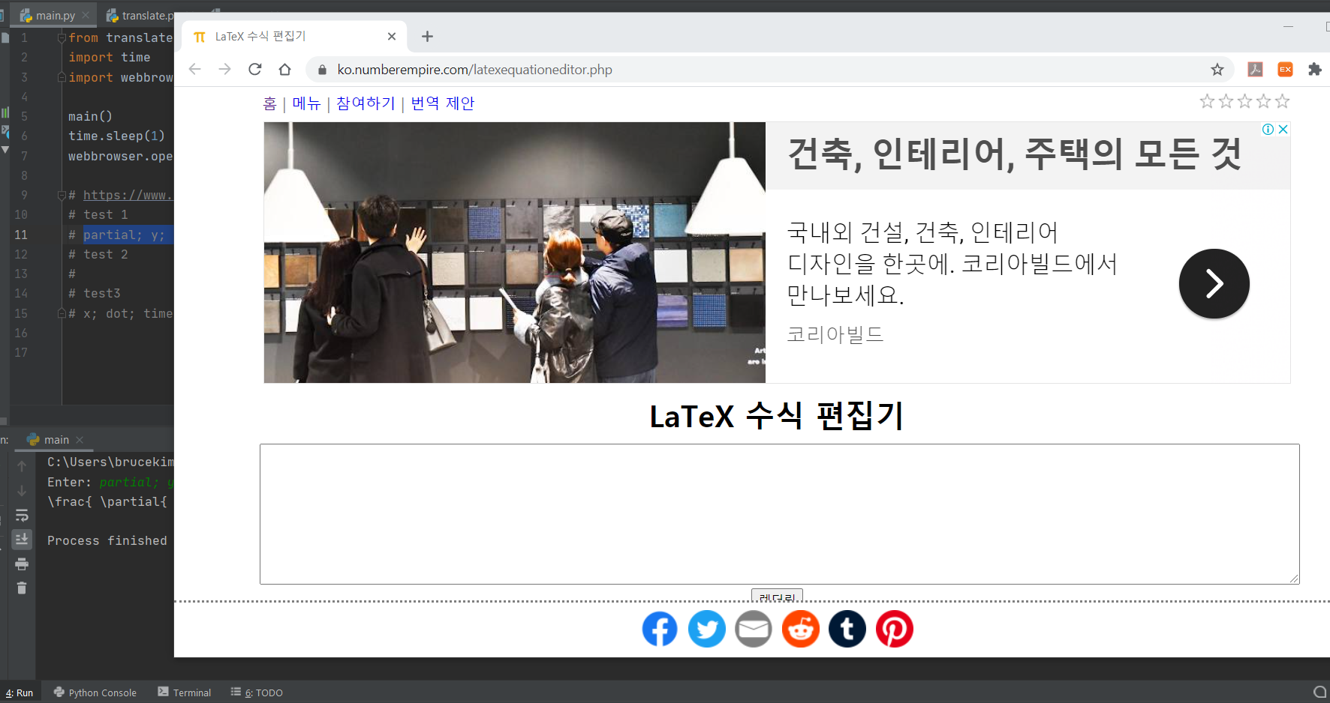
Main – Latex웹페이지 오픈(test1)

Slide 10
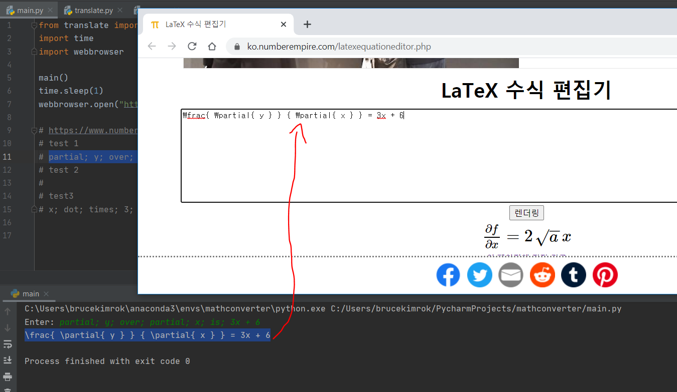
Main – Latex 명령어 입력(test1)

Slide 11
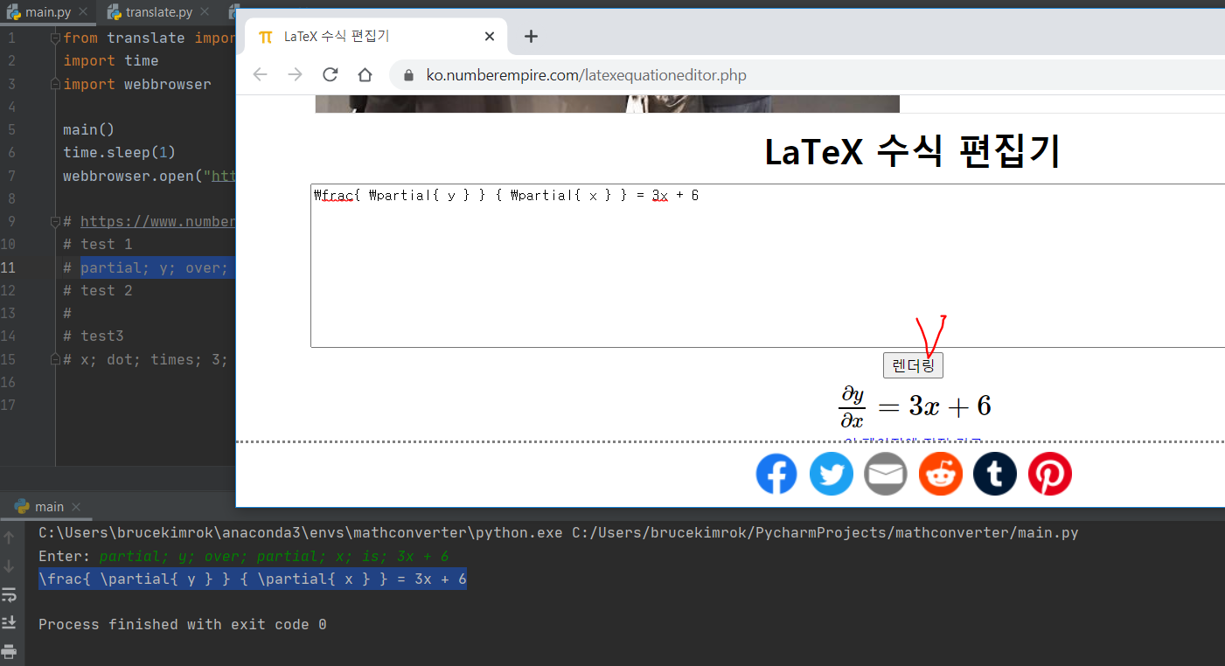
Main – Latex 수식 렌더링(test1)

Slide 12
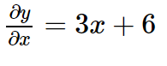

Main – 수식 최종 출력
Test1: partial; y; over; partial; x; is; 3x + 6
\frac{ \partial{ y } } { \partial{ x } } = 3x + 6
Test2: a; divided by; b
\frac{ a } { b }
Test3: x; dot; times; 3; omega; times; vector; r; divided by; y; equals; a; hat
\frac{ \dot{ x } * 3 \omega * \vec{ r } } { y } = \hat{ a }

Slide 13
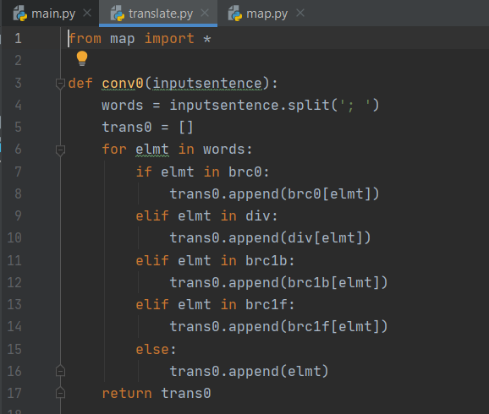
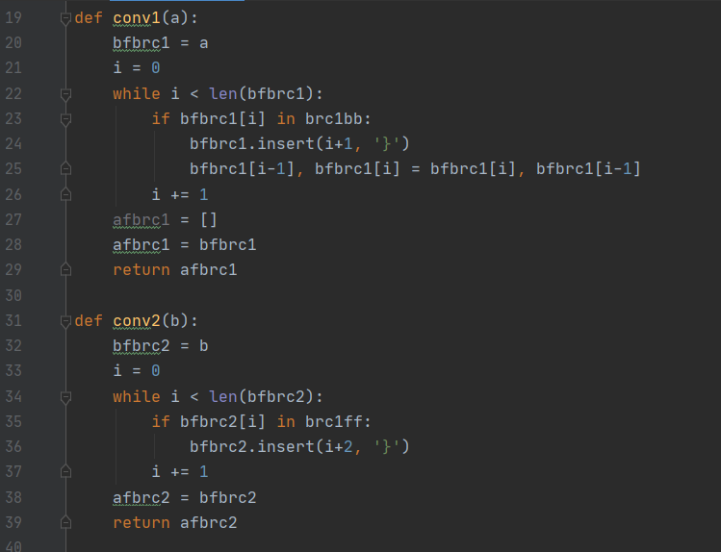
프로그램(1)
conv0:
숨표 ‘; ‘로 구분한 입력 일상어를 리스트로 변환
Dictionary map.py참조하여 일상어 - 명령어 치환
Conv1: 항의 순서를 바꾸고 LATEX 명령어 완성
a; dot → \dot{a}
Conv2: LATEX 명령어 완성
vector; X → \vec{X}

Slide 14
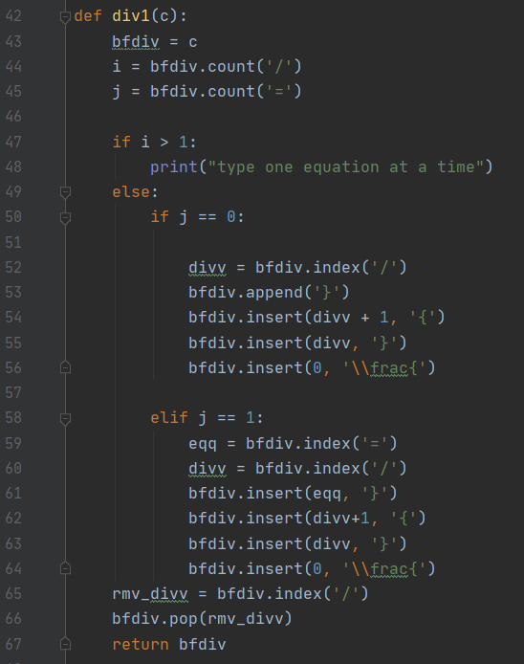
프로그램(2)
Div1:
등호‘ = ‘가 없는 항의 경우
→ 분수항 도출
2) 등호‘ = ‘가 있는 수식의 경우
→ 분수 수식 도출

Slide 15
감사합니다

